Slide 1

Analisi dei tempi di risposta di un centro vaccinale per l’inoculazione del vaccino antinfluenzale
Open Day 17 dicembre 2022

Slide 2
Descrizione del sistema
Realizzazione di una simulazione di un centro vaccinale per l’inoculazione del vaccino antinfluenzale in particolare fa riferimento al giorno 17 dicembre 2022 data in cui la regione Lazio in collaborazione con la provincia di Frosinone ha organizzato una giornata di open day vaccinale.
Il centro garantiva la vaccinazione antinfluenzale dalle ore 8.30 alle ore 13.30 senza preventiva prenotazione.
Sono state messe a disposizione due tipologie di vaccino: il vaccino antinfluenzale inoculato e il vaccino attenuato somministrabile tramite spray nasale destinato a pazienti di età compresa tra i 2 e i 18 anni.

Slide 3
Obiettivo dello studio
Analisi del tempo medio di risposta del sistema rispettando il seguente QoS:
Il tempo medio di risposta del sistema non deve superare i 25 minuti. I pazienti devono trascorrere all’interno del centro vaccinale non più di 25 minuti da quando entrano a quando escono da esso dopo aver ricevuto la somministrazione del vaccino.

Slide 4
Modello Concettuale
Le assunzioni che vengono fatte sono le seguenti:
I pazienti hanno un comportamento one step
Sistema non-preemptive
Distribuzione poissoniana degli arrivi e tempi medi di interarrivo che seguono una distribuzione esponenziale
Tempi di servizio distribuiti esponenzialmente
I pazienti vengono serviti in accordo ad una disciplina FIFO

Slide 5
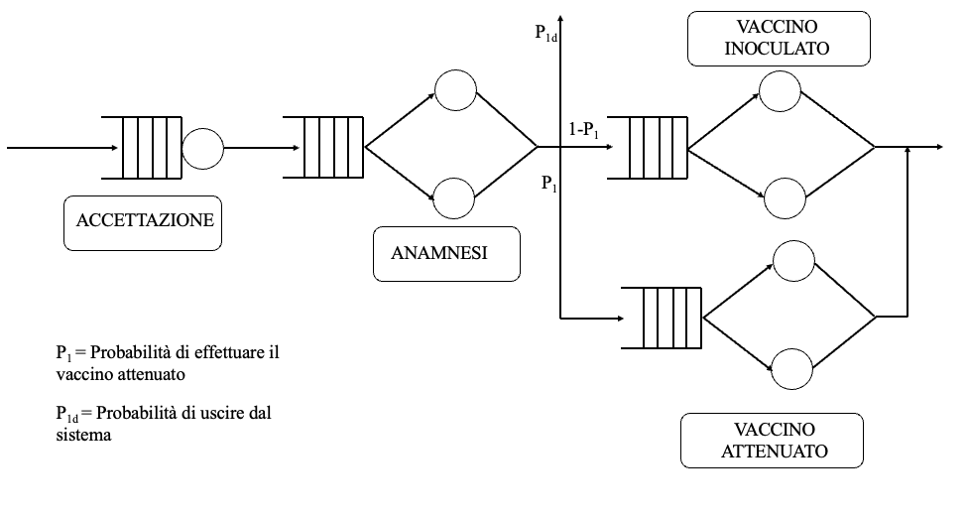

Slide 6
Descrizione dei centri
Accettazione: Quando un paziente entra nel centro vaccinale incontra l’accettazione dove rilascia la propria tessera sanitaria per fornire le proprie generalità. Per rispettare la realtà è stato modellato con coda singola a servente singolo M/M/1

Slide 7
Descrizione dei centri (2)
Anamnesi: Effettuata l’accettazione il paziente si reca nel centro di anamnesi. In questa fase il paziente riceve specifiche domande dal medico che valuterà se sarà possibile per il paziente ricevere la somministrazione. I motivi per cui il paziente potrebbe risultare non idoneo sono i seguenti:
Il paziente presenta malessere moderato o grave (con o senza febbre). In tal caso la vaccinazione deve essere rimandata fino a completa guarigione per evitare l’inefficacia del vaccino o reazioni avverse maggiori.
Il paziente ha manifestato una reazione allergica grave (anafilassi) dopo la somministrazione di una precedente dose o una reazione allergica grave a un componente del vaccino. Le persone con storia di anafilassi devono essere inviate a consulenza allergologica in struttura specializzata.
Il paziente soffre di problemi neurologici (epilessia o convulsioni) e la malattia non `e stabilizzata. In tal caso si preferisce rimandare la vaccinazione fino a stabilizzazione della malattia.

Slide 8
Anamnesi (2)
Il paziente presenta deficit del sistema immunitario permanenti.
Per il vaccino attenuato `e controindicata la vaccinazione in bambini o adolescenti che hanno presentato in passato reazioni allergiche gravi alle uova e alle proteine delle uova (ovoalbumina).
Il vaccino attenuato `e controindicato in pazienti con immunodeficienza clinica a causa di condizioni o terapie immuno-sopprressive (ad esempio leucemie) e in pazienti affetti da asma severa o dispnea attiva per l’assenza di studi clinici.
Pazienti (bambini o adolescenti) che hanno effettuato da meno di un mese un’altra vaccinazione (con vaccino vivo attenuato) non possono ricevere la vaccinazione antinfluenzale con spray nasale.
Il paziente ha ricevuto nell’ultimo anno trasfusioni, emoderivati o immunoglobuline, la loro somministrazione potrebbe rendere inefficace il vaccino.

Slide 9
Descrizione dei centri (3)
Inoculazione: Il paziente ricevuto responso positivo nella fase di anamnesi può recarsi nel centro di inoculazione dove riceve la somministrazione del vaccino (tramite iniezione in questo caso). Terminata la somministrazione il paziente esce dal centro. Per rispettare nuovamente la realtà il centro è stato modellato con coda singola a servente multiplo M/M/k
Inoculazione Attenuato: Il paziente si reca in questo centro per ricevere la somministrazione del vaccino tramite spray nasale. Terminato il vaccino esce dal sistema. Centro modellato con coda singola a servente multiplo M/M/k

Slide 10
Politiche di scheduling
Tutte le code presenti all’interno del sistema (coda per l’accettazione, coda per l’anamnesi, coda per l’inoculazione e coda per l’inoculazione attenuato) seguono la politica di scheduling FIFO, con tempi di arrivo e di servizio esponenziali. E’ ra- gionevole infatti pensare che il primo job o paziente avrà precedenza sui job che lo susseguono in base all’istante di arrivo. Inoltre vengono modellate come Non- Preemptive poiché non c’è reale necessità di prelazione. Non `e infatti necessario che un job in servizio venga interrotto da un job appena arrivato con prioprità più alta poiché il sistema non riguarda situazione emergenziali.

Slide 11
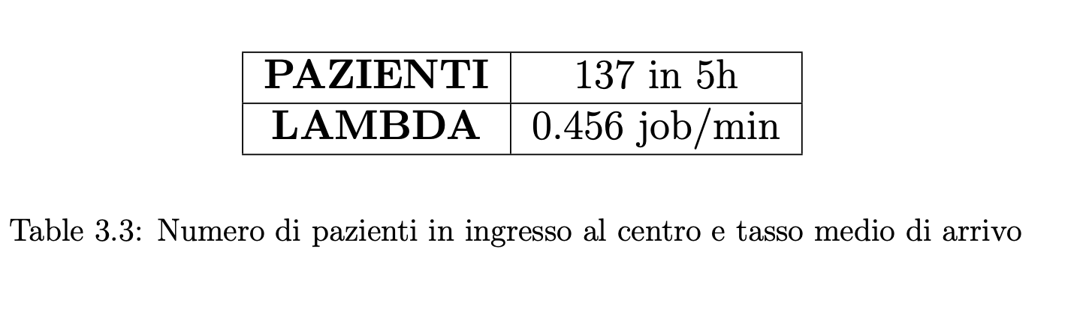
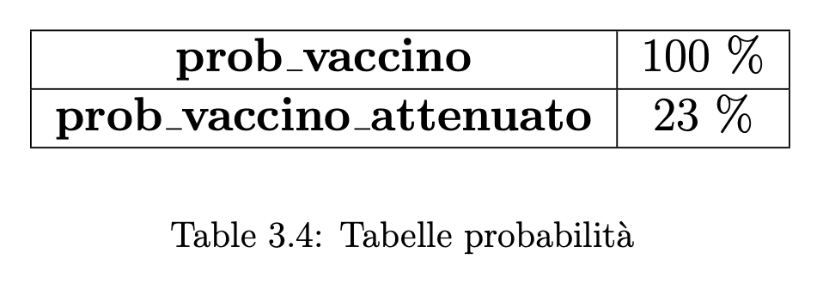
Modello delle specifiche
I dati utilizzati sono dati reali gentilmente forniti dalla Direttrice dell’Unità Operativa per il coordinamento dell’attività vaccinale:

Slide 12
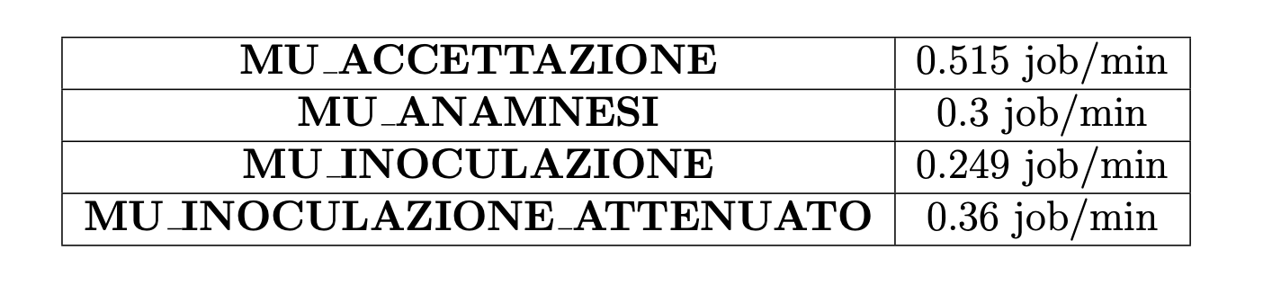
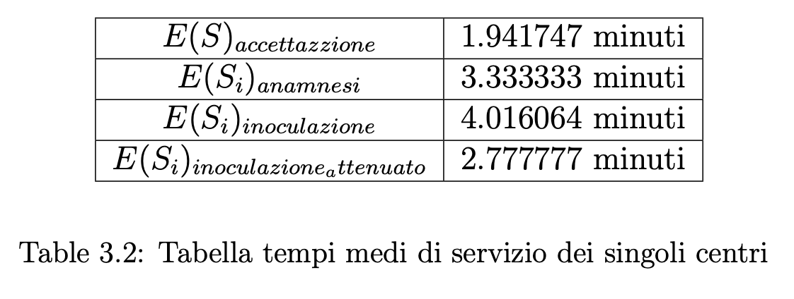
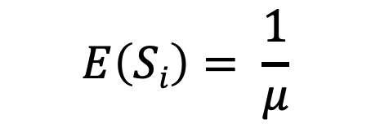
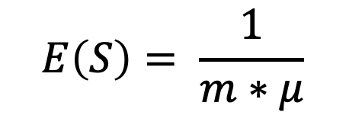
Modello delle specifiche (2)
Configurazione reale {1,2,2,2}
$$E\left(Si\right)= \frac{1}{μ}$$
$$E\left(S\right)= \frac{1}{m∗μ}$$

Slide 13
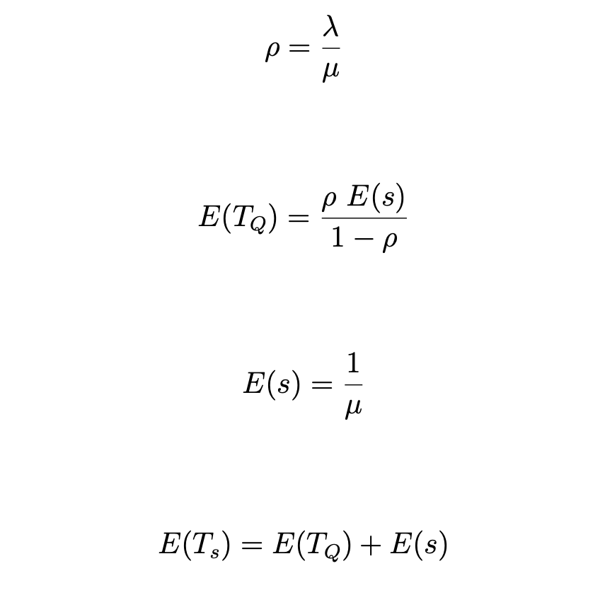
Modelli Analitici
Coda Singola a servente singolo:

Slide 14
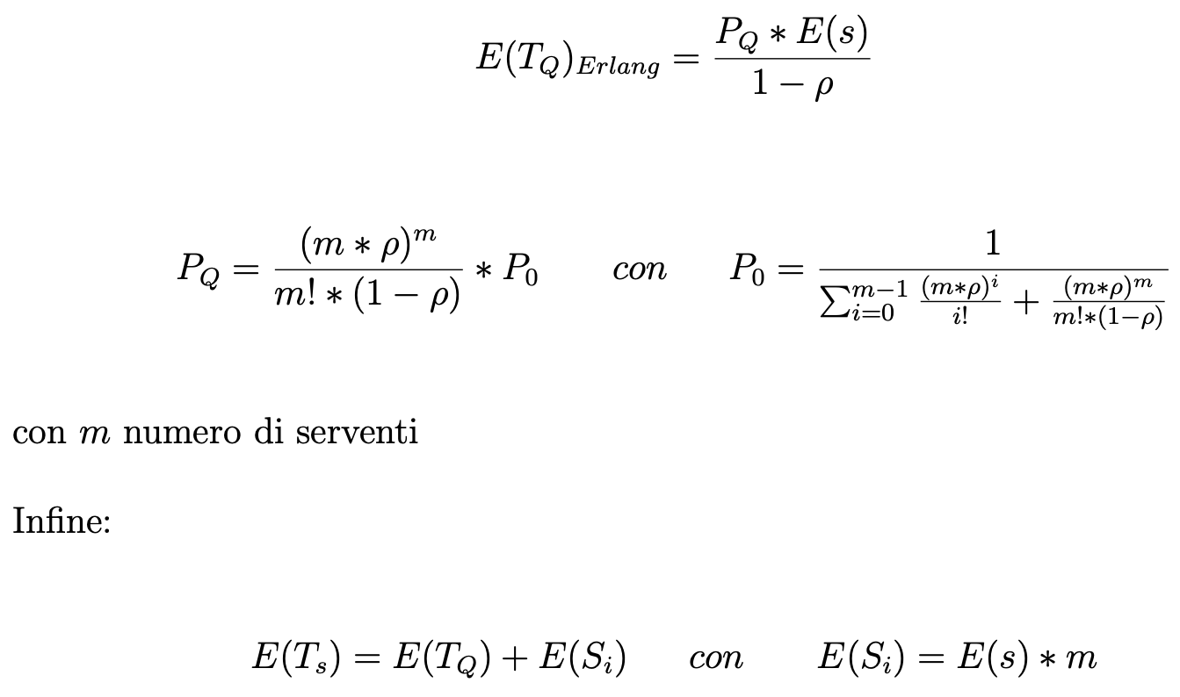
Modelli Analitici (2)
Coda singola a servente multiplo:

Slide 15
Modello Computazionale
L’approccio utilizzato è quello della next-event simulation vengono infatti definiti degli eventi che si susseguono. In particolare:
Arrivo dei job in accettazione
Completamento della accettazione
Arrivo del job in anamnesi
Completamente della anamnesi
Arrivo del job nel centro di incoulazione attenuato
Completamento della somministrazione attenuata
Arrivo del job nel centro di incoulazione
Completamento somministrazione

Slide 16
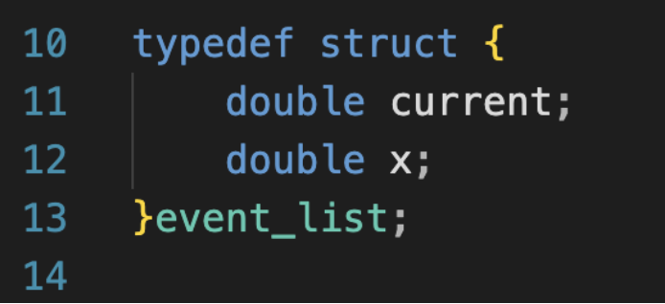
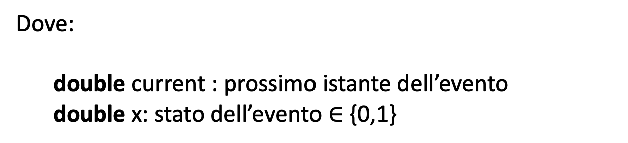
Gestione degli eventi
Gli eventi vengono gestiti mediante la struttura dati che segue:
Dove:
double current : prossimo istante dell’evento
double x: stato dell’evento $∈$ {0,1}

Slide 17
Probabilità di routing:
Per rappresentare le due possibili tipologie di vaccino e la possibilità che il paziente non possa ricevere la somministrazione sono state definite due probabilità e modellate all’interno del sistema con due distribuzioni uniformi: Uniform(a,b) con a e b rispettivamente pari a 0 ed 1. Se queste probabilità sono inferiori ai valori forniti in input (prob_vaccino e prob_vaccino_attenuato) il paziente viene instradato nel corretto centro o abbandona il sistema.
Nel caso specifico della giornata del 17 dicembre nessun paziente è risultato non idoneo alla somministrazione, prob_vaccino risulta essere quindi pari a 100% e nessun paziente esce dal sistema prima di aver terminato l’inoculazione.

Slide 18
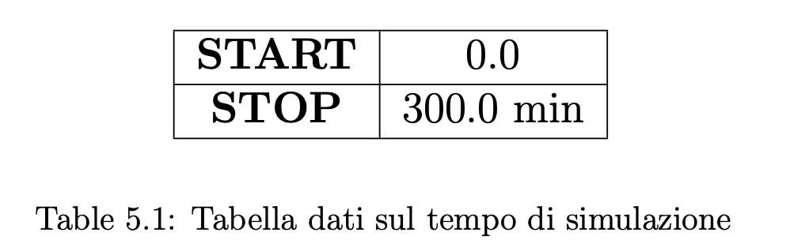
Simulazione ad orizzonte finito
Per l’analisi dello stato transiente è stata adottata la tecnica replication, dove la run è stata eseguita 64 volte in modo tale da poterne derivare le statistiche mediate sulle 64 repliche. Il sistema è stato simulato per un tempo pari a 300 minuti ovvero il tempo di reale apertura del centro vaccinale.

Slide 19
Simulazione ad orizzonte infinito
Utilizzata per verificare il comportamento del modello in regime stazionario. E’ stato utilizzato il metodo delle batch means per validare il modello. In particolare sono stati scelti i seguenti parametri:
Numero di batch: il numero di batch in cui i dati di simulazione devono essere suddivisi è stato posto K = 64.
Dimensione del batch: dimensione di ogni batch ovvero il numero di dati che compongono ogni batch. E’ stato scelto B = 4096 e verificato quanto la statistica sul tempo medio di risposta calcolata con questo valore di batch convergesse al tempo medio di risposta ottenuto con l’analisi teorica

Slide 20
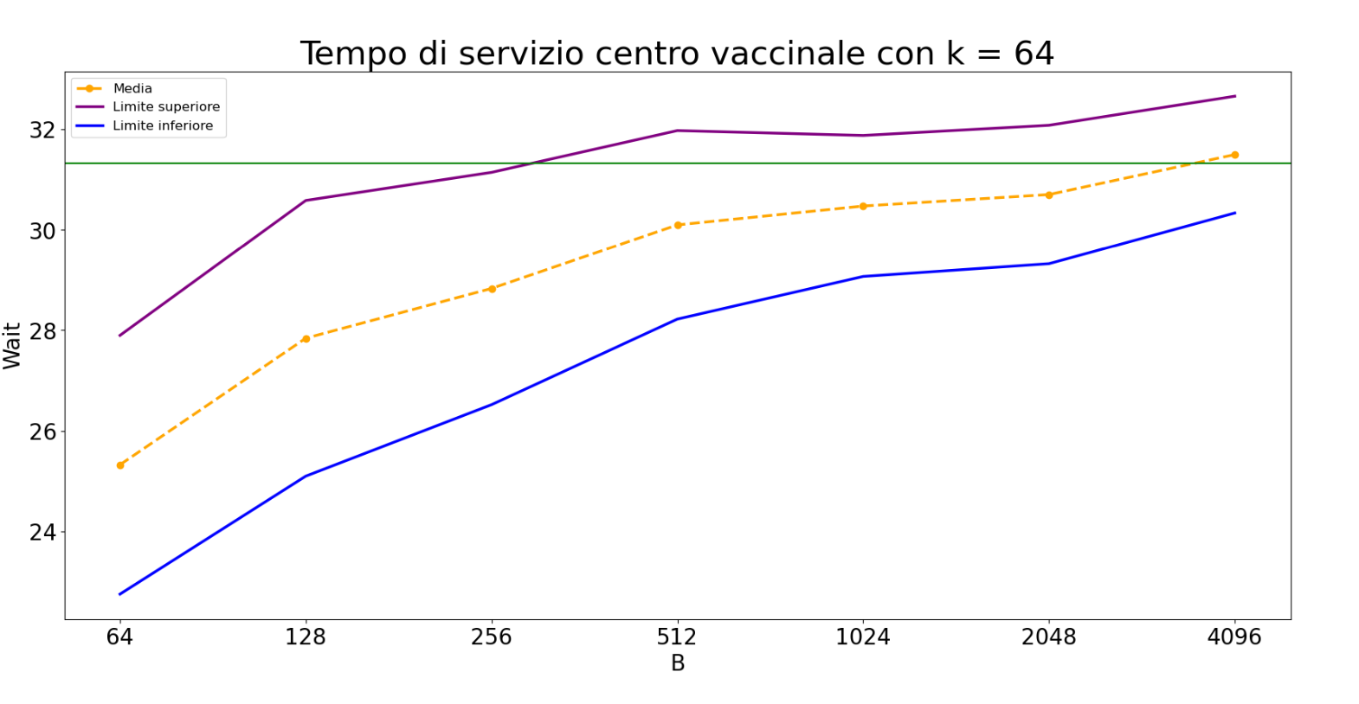

Slide 21
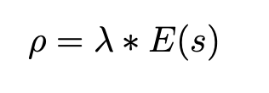
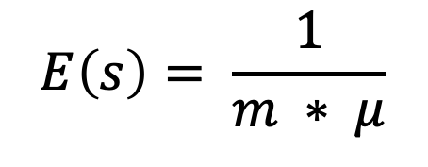
Prova Stazionarietà
< 1
Centro | Numero minimo di serventi
Accettazione | m = 1
Anamnesi | m = 2
Inoculazione | m = 2
Inoculazione Attenuato | m = 1
$$E\left(s\right)= \frac{1}{m ∗ μ}$$
Modellato per rispettare la realtà
con 2 serventi per verifica e validazione
Configurazione minima : {1,2,2,1}
Configurazione reale : {1,2,2,2}

Slide 22
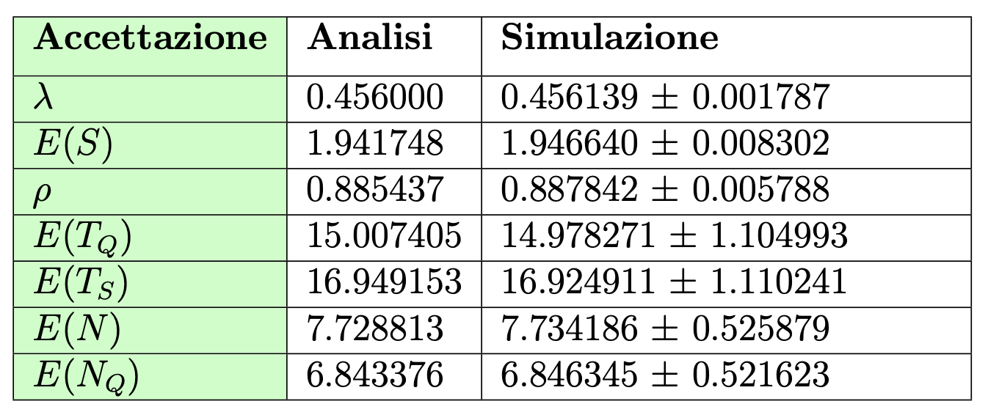
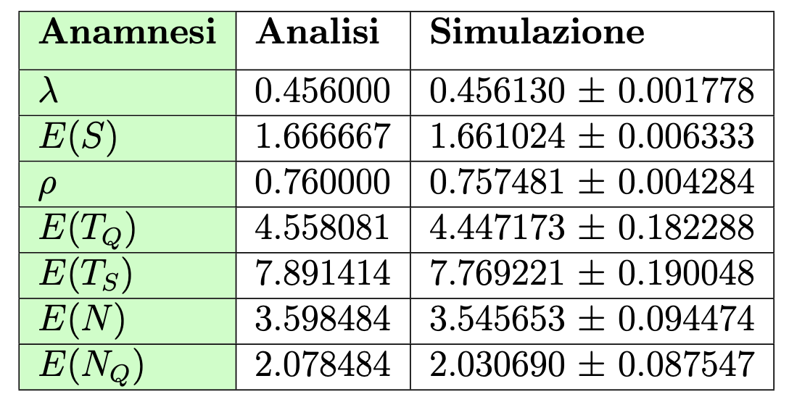
Verifica
Nella fase di verifica è stato valutato il funzionamento del simulatore. In particolare si è andato a confrontare i risultati ottenuti dall’analisi teorica con i risultati ottenuti lanciando la simulazione ad orizzonte infinito.

Slide 23
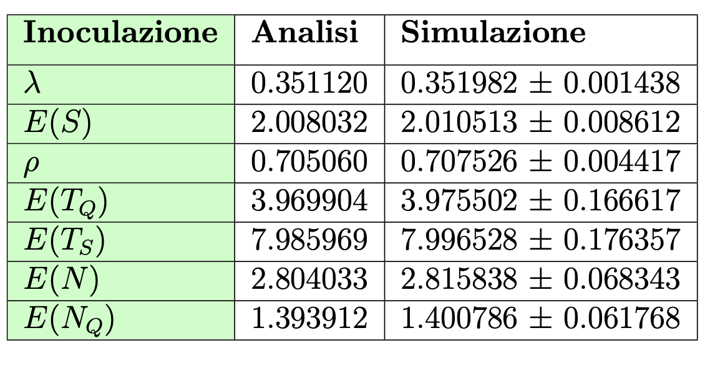
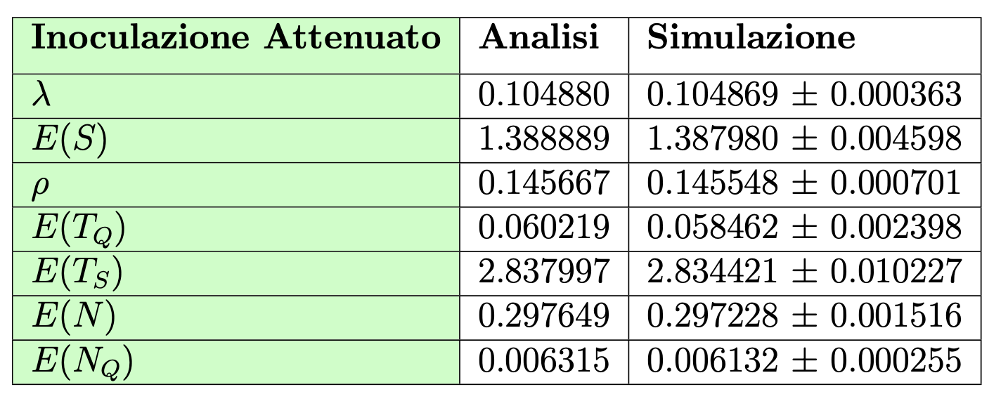
Verifica (2)

Slide 24
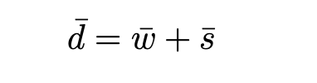
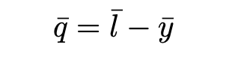
Verifica di consistenza
Un’altra verifica affrontata riguarda la consistenza delle statistiche di output in particolare si è voluto verificare il rispetto di due specifiche uguaglianze entrambe verificate per i dati precedentemente mostrati

Slide 25
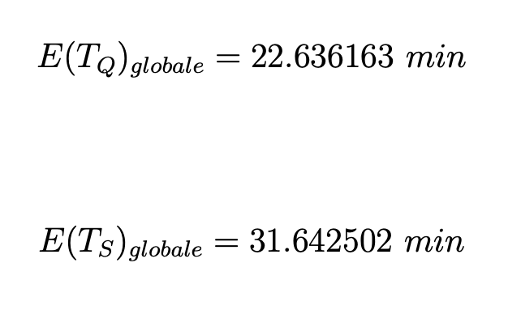
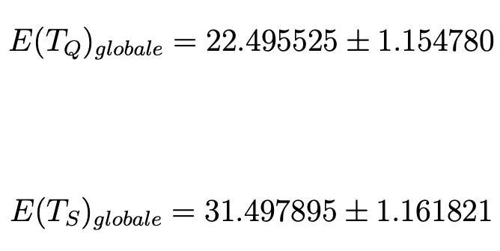
Verifica sul tempo medio di Risposta del sistema
Un’ulteriore verifica riguarda il confronto dei risultati ottenuti nell’analisi teorica e i risultati ottenuti lanciando la simulazione ad orizzonte infinito per il tempo medio di risposta globale.
ANALISI
SIMULAZIONE

Slide 26
Validazione
Per poter confermare la coerenza del sistema sono stati eseguiti due test:
Il primo test prevede l’aumento del lambda e la verifica che all’aumentare del tasso di arrivo e quindi del numero di pazienti che visitano il centro i tempi di attesa in coda e i tempi di risposta aumentino così come l’utilizzazione. Il tasso di arrivo iniziale è 0.456 job/min aumentato fino a 0.483 job/min
Il secondo test prevede l’aumento del numero di server nel centro di anamnesi. Quello che si aspetta di ottenere è una diminuzione dei tempi di risposta all’aumentare del numero di server

Slide 27
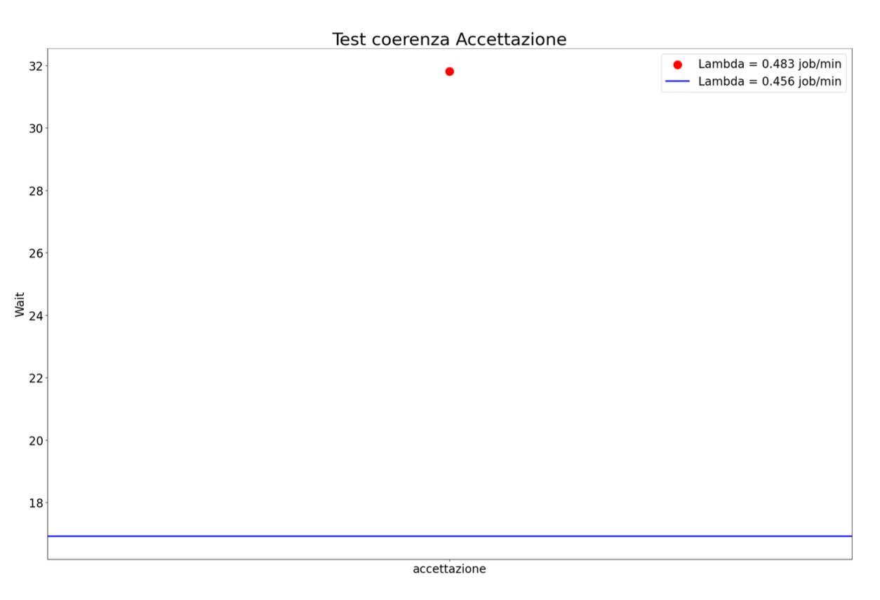
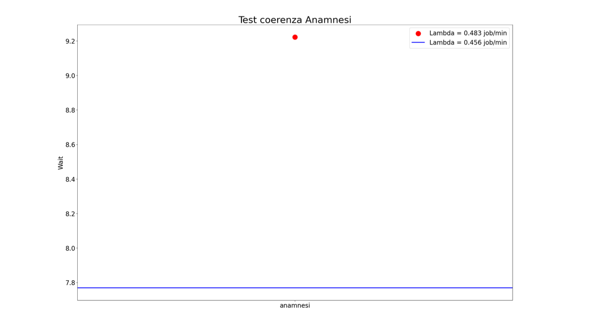
Validazione (2)

Slide 28
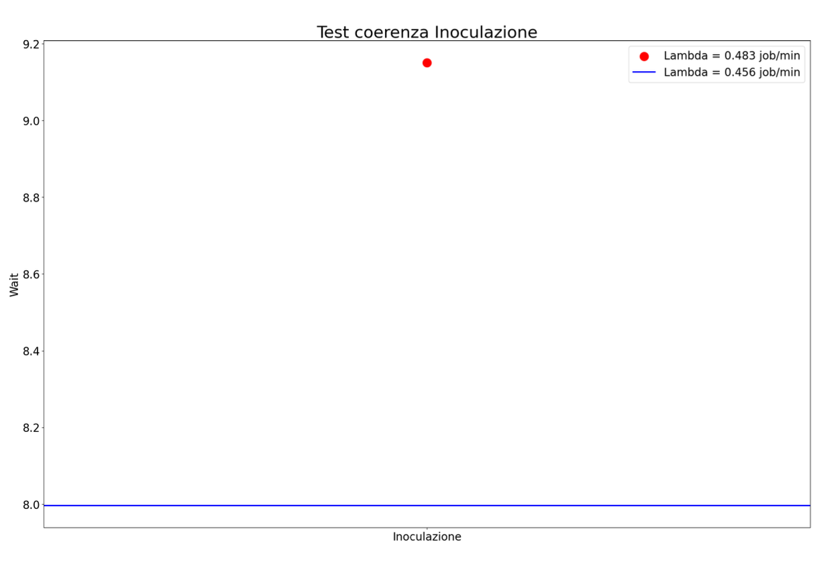
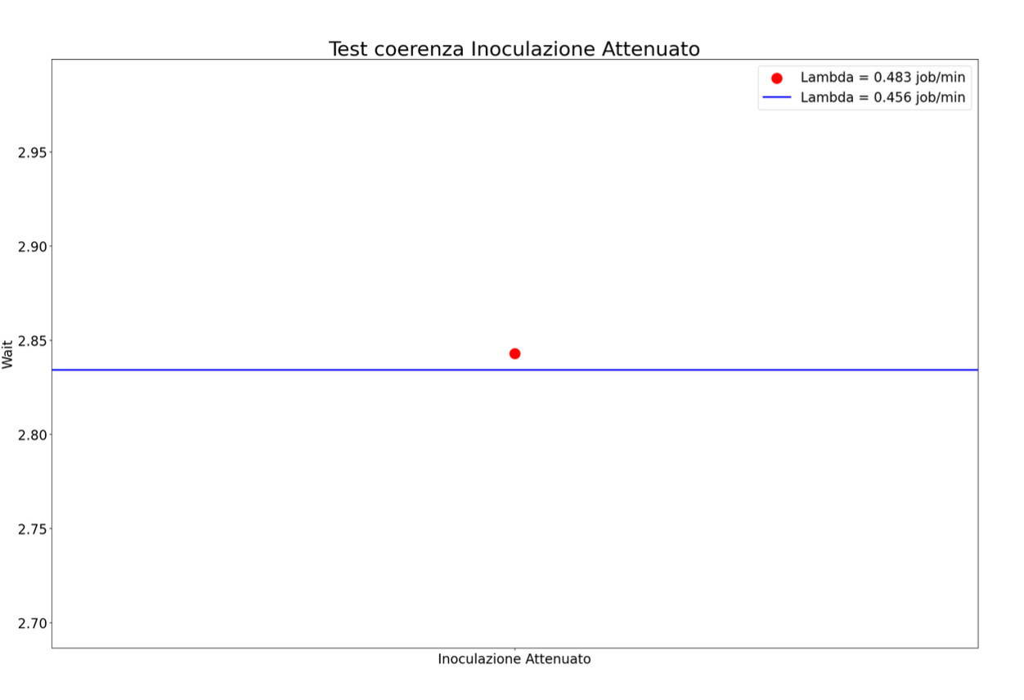
Validazione (3)

Slide 29
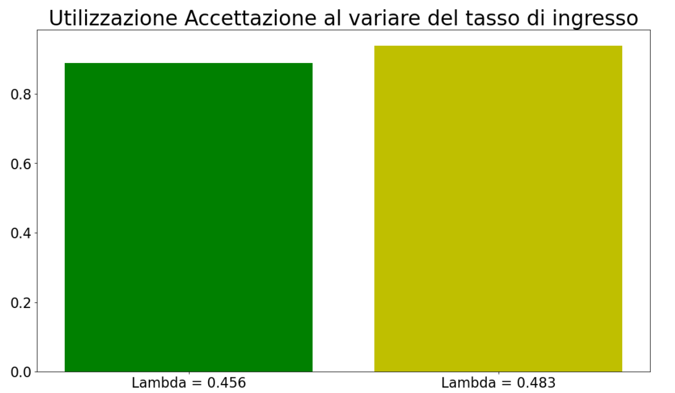
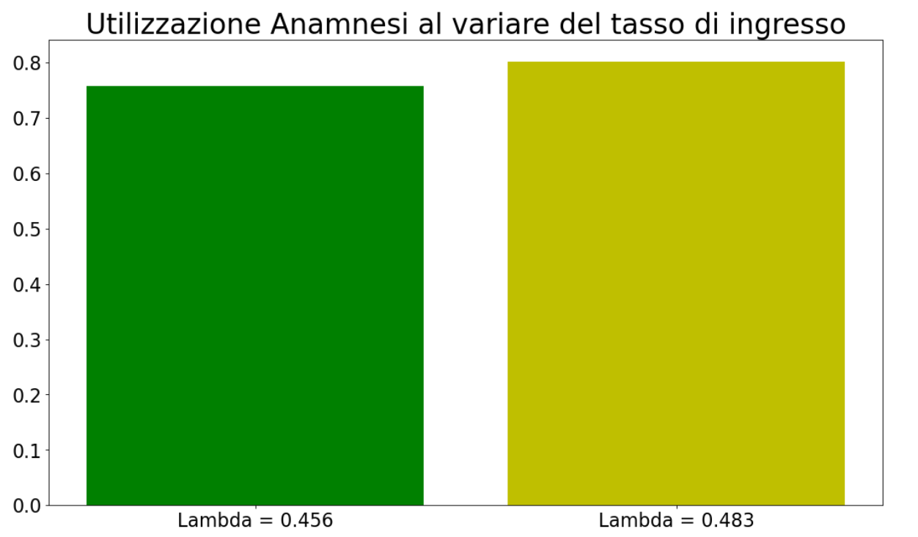
Validazione(4) - Utilizzazione

Slide 30
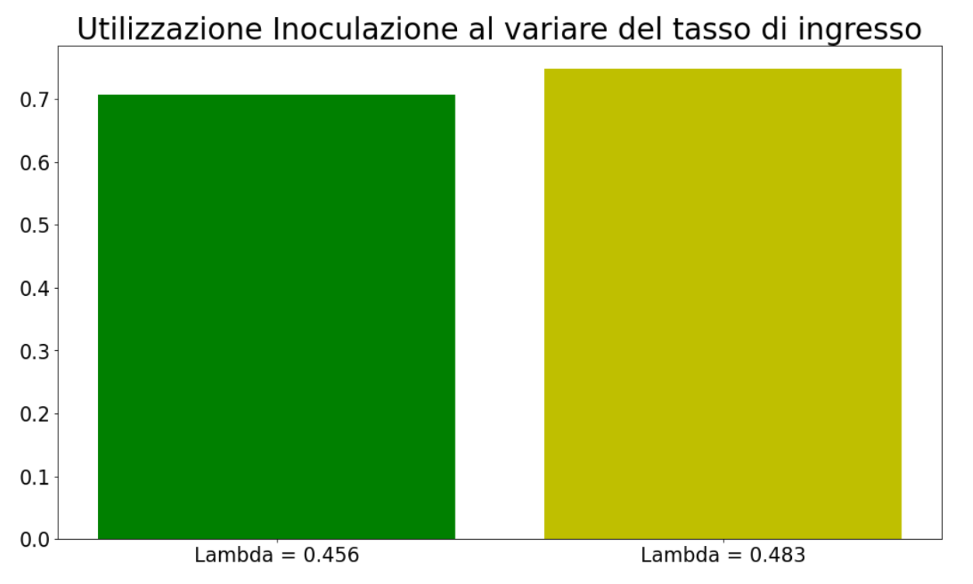
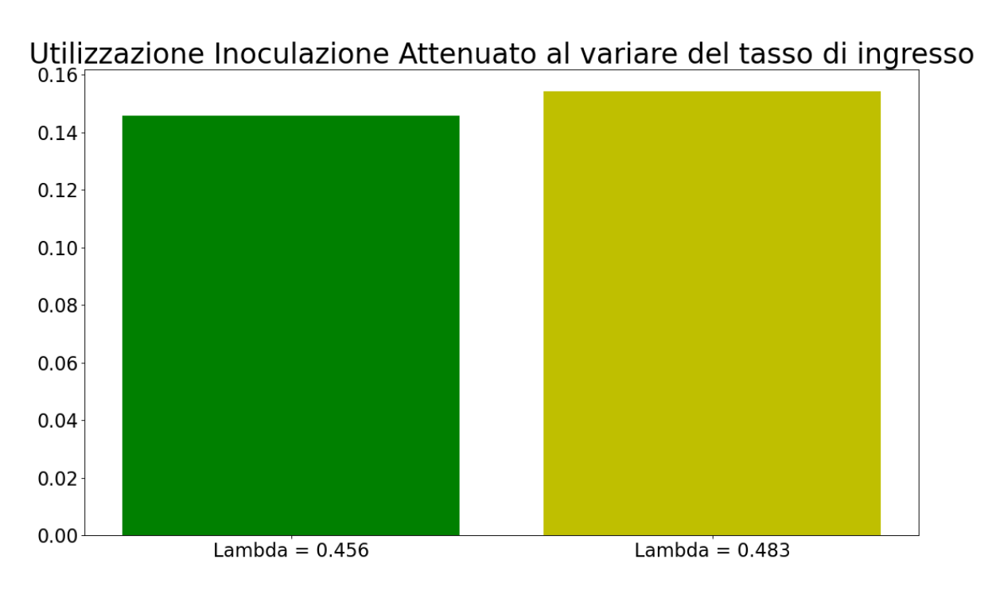
Validazione (5) - Utilizzazione

Slide 31
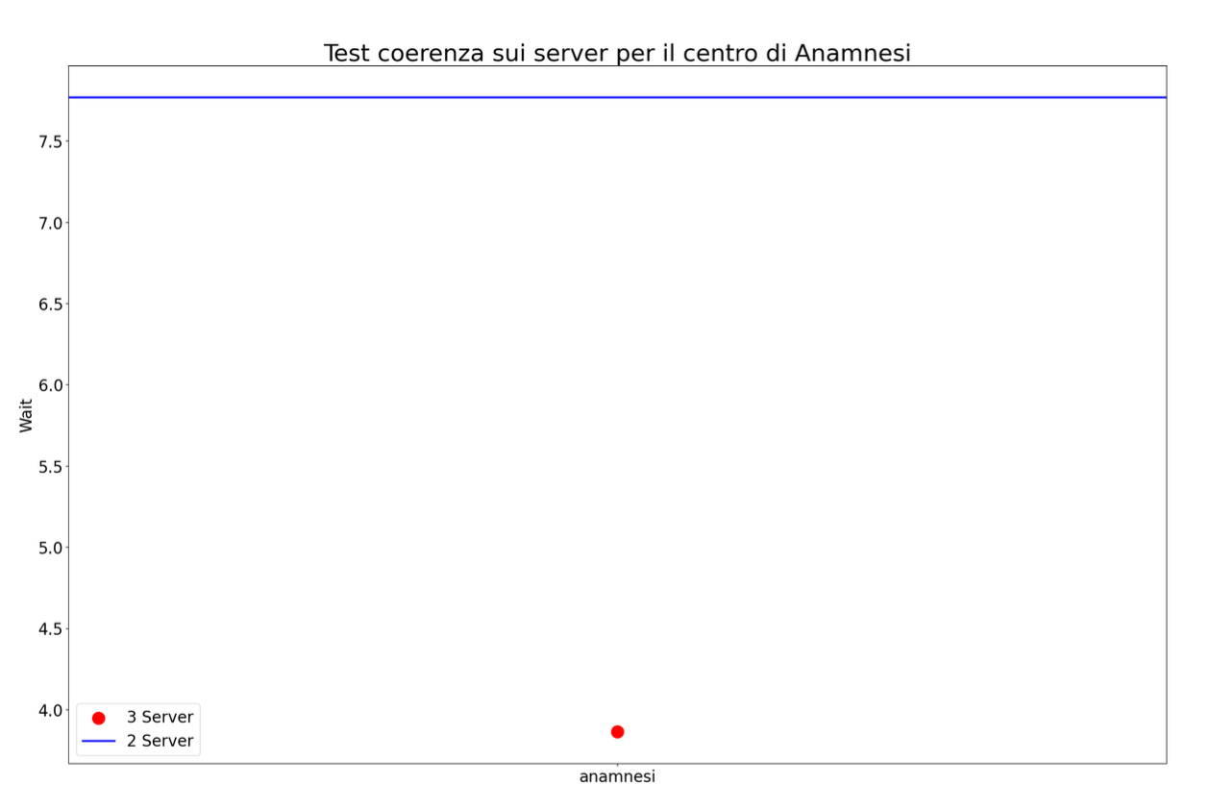
Validazione (6) – Numero di servers

Slide 32
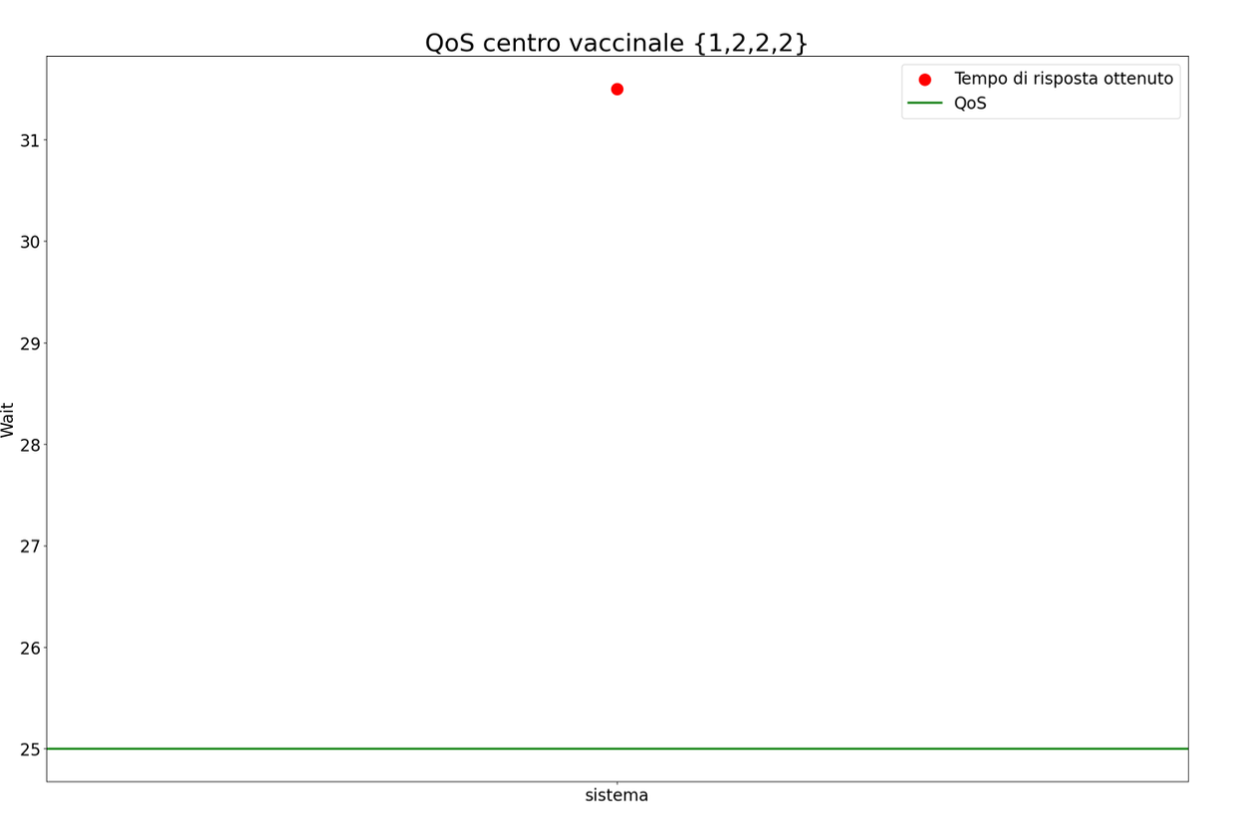
Valutazione QoS
Tale configurazione {1,2,2,2} tuttavia non garantisce il rispetto del QoS infatti fa ottenere un tempo di risposta medio pari a 31.497895 min

Slide 33
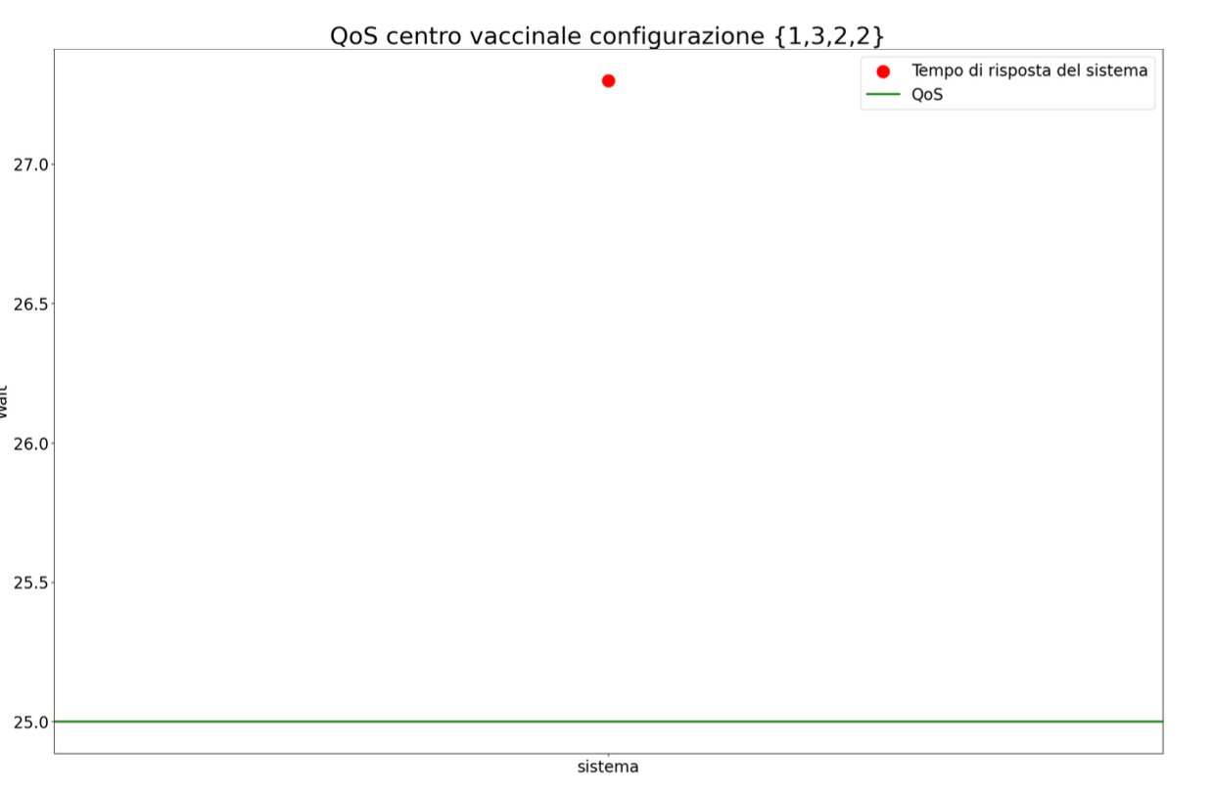
Configurazione {1,3,2,2}
Questa configurazione permette di ottenere un tempo di risposta pari a 27.298544 min non ancora sufficiente per il rispetto del QoS.

Slide 34
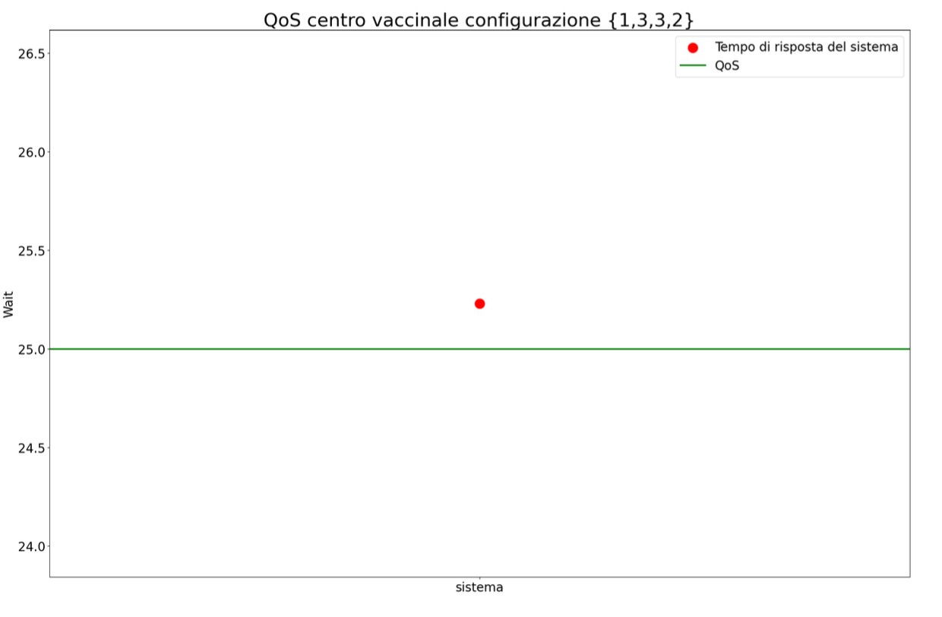
Configurazione {1,3,3,2}
Questa configurazione permette di ottenere un tempo di risposta pari a 25.228805 min non ancora sufficiente per il rispetto del QoS.

Slide 35
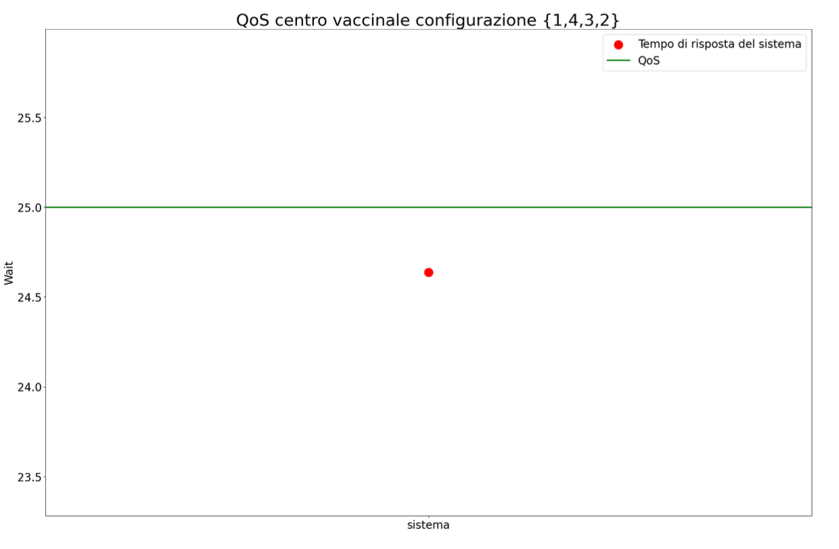
Configurazione Ottima {1,4,3,2}
Aumentando di una unità il numero di server nel centro di anamnesi si riesce ad ottenere un tempo di risposta pari a 24.636665 min sufficientemente piccolo per il rispetto del QoS.

Slide 36
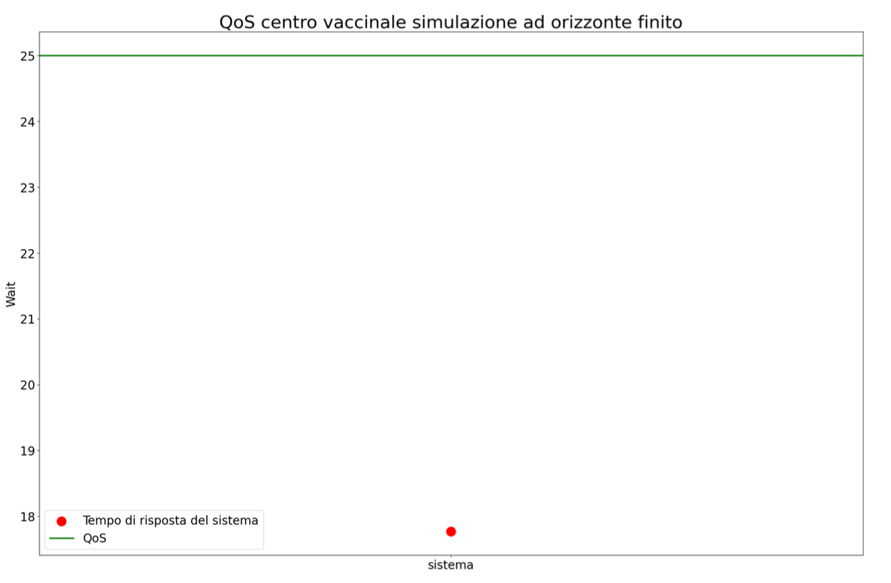
Simulazione ad orizzonte finito
Una volta ottenuta la configurazione ottima si verifica che il vincolo venga rispettato anche nella simulazione ad orizzonte finito nella quale si ottiene un tempo di risposta del sistema pari a 17.767197 min

Slide 37
Modello migliorativo
Per il modello migliorativo sono state effettuate le seguenti modifiche
Il centro accettazione diventa un centro con coda singola e servente multiplo
Il centro inoculazione attenuato diventa un centro con coda singola e servente singolo

Slide 38
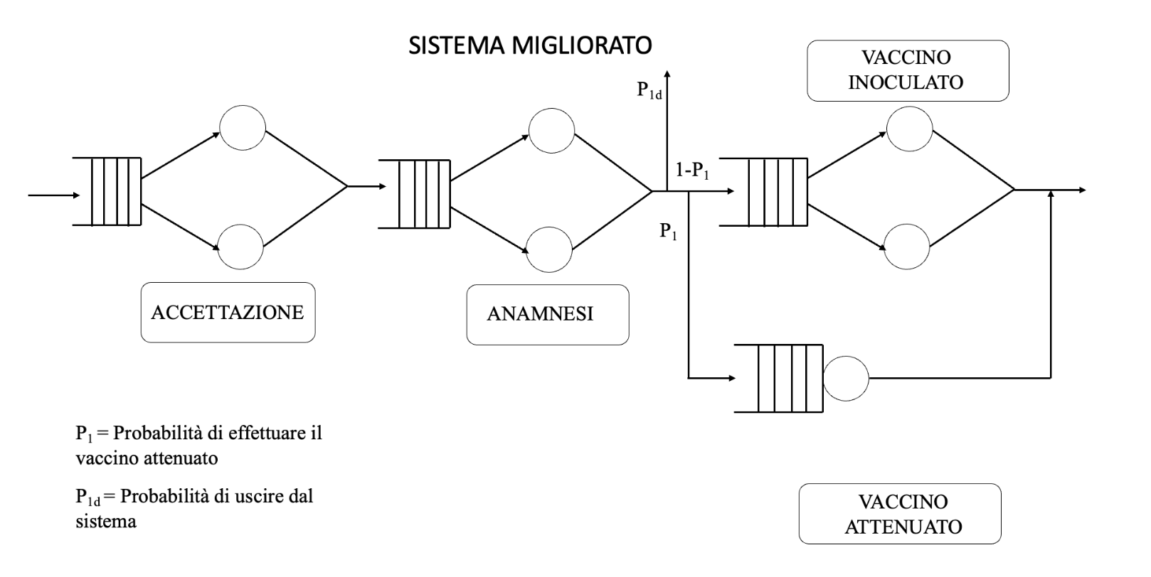

Slide 39
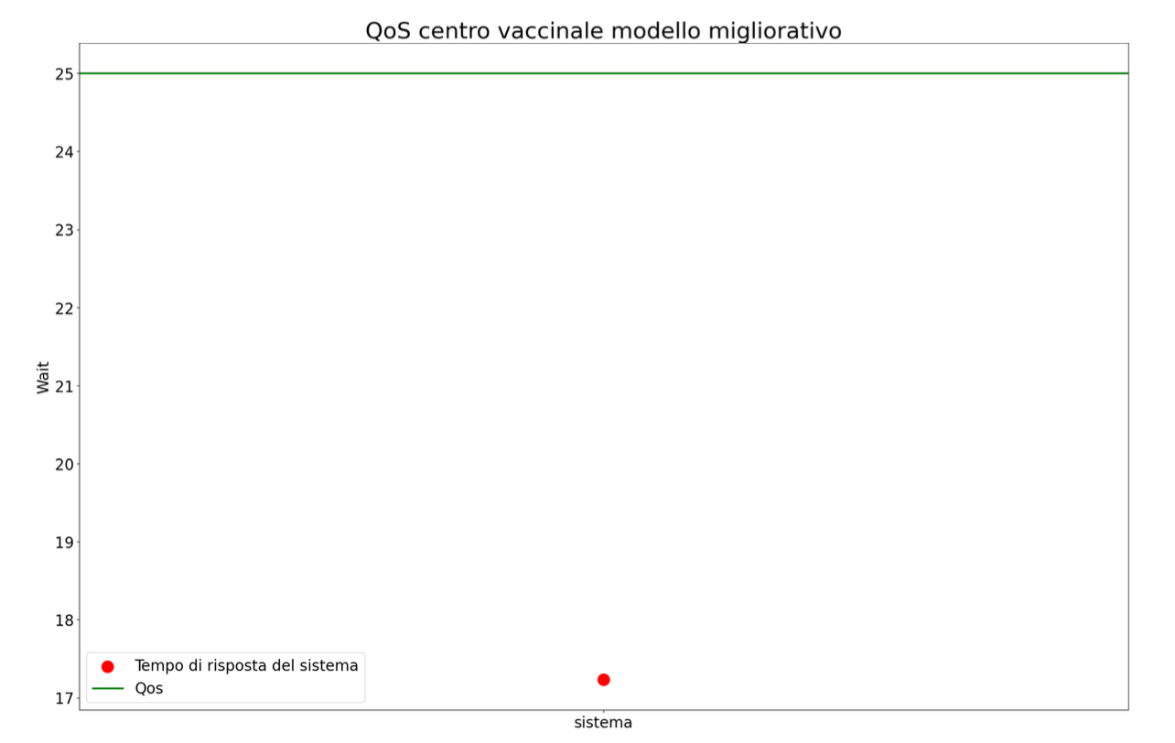
Configurazione Ottima
La configurazione {2,2,2,1} utilizzata per la fase di verifica e validazione risulta essere anche la configurazione ottima permette di ottenere un tempo medio di risposta pari a 17.231323 min inferiore rispetto al limite imposto dal QoS

Slide 40
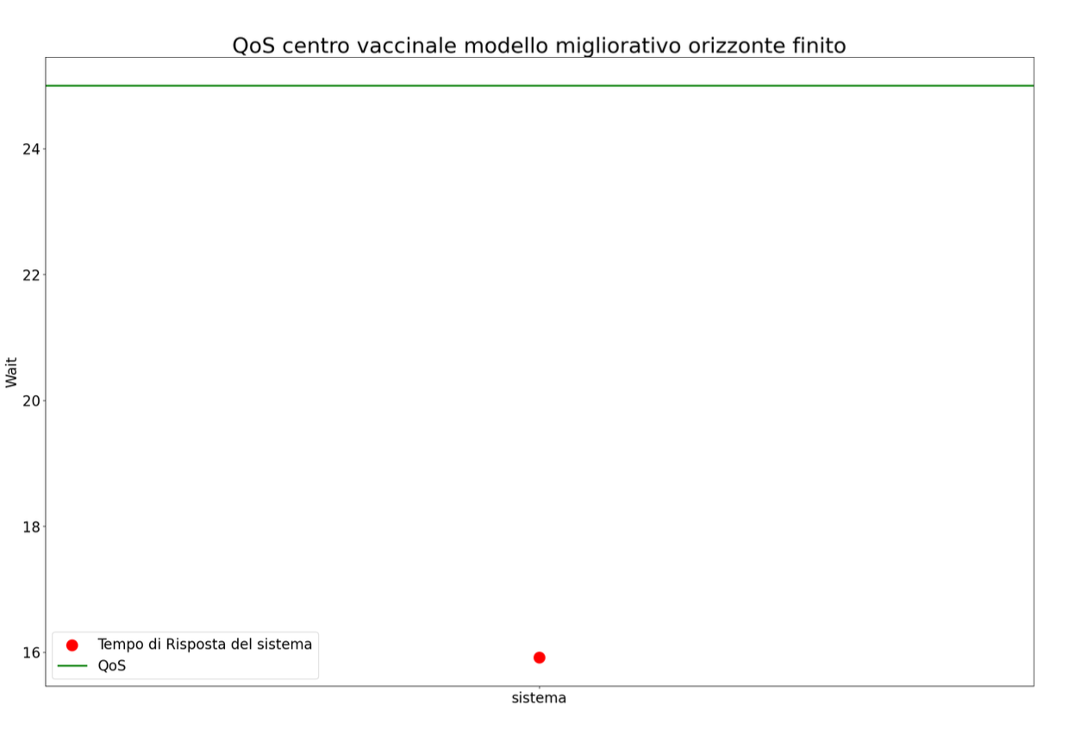
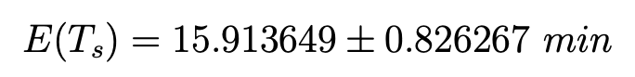
Simulazione ad orizzonte finito - Tempi
Il tempo che si ottiene nella finestra di 300 min è:

Slide 41
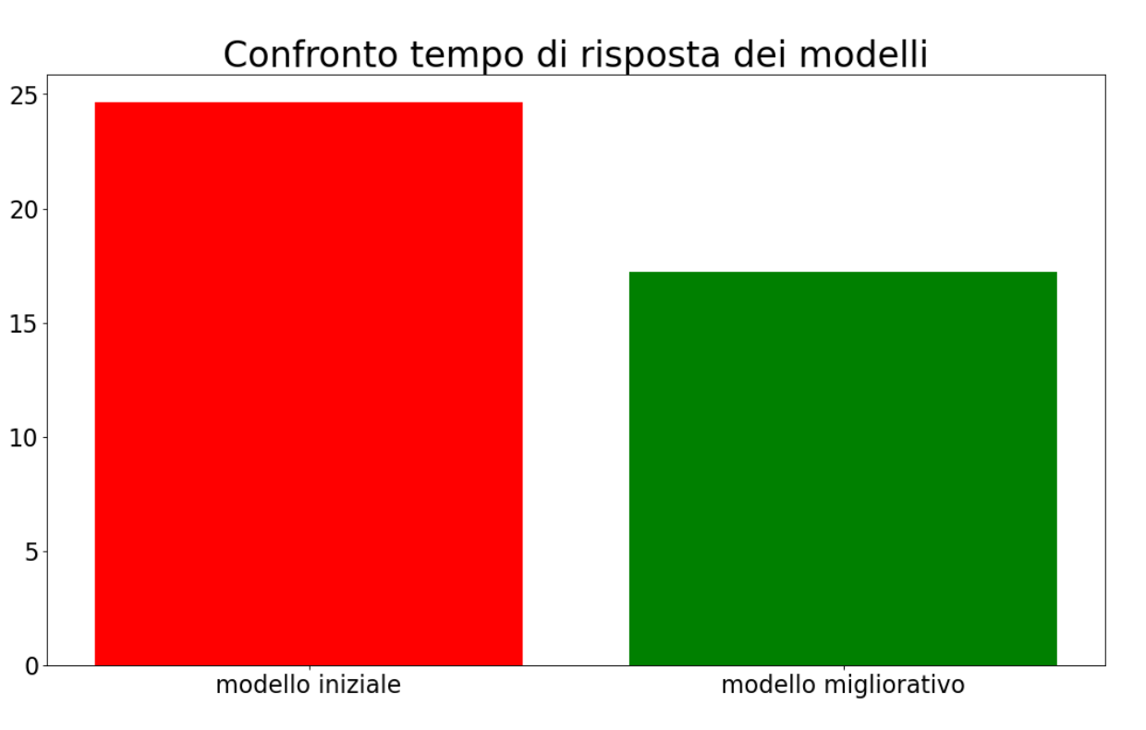
Confronto con modello precedente
24.636665 min
17.231323 min

Slide 42
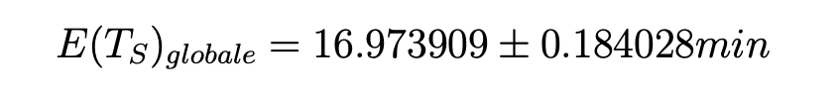
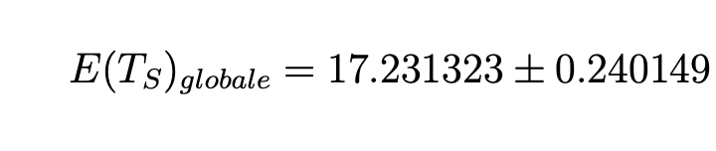
Altro modello migliorativo
Modificare il centro accettazione e farlo diventare coda singola a servente multiplo
Lasciare invariato il centro inoculazione attenuato (M/M/k)
Secondo modello migliorativo
Primo modello migliorativo

